Slide 1

“La Perspectiva de Género en la Seguridad y Salud en el Trabajo: Diagnóstico, Evaluación y Medidas Preventivas”
La protección de la salud de la mujer trabajadora durante el embarazo y lactancia
D. Jose Agustín Rubio Beltrán de Guevara
Director de PRL de Ibermutua
Coordinador del Máster PRL de la OISS
España

Slide 2
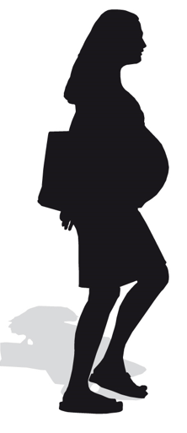
Evaluación de riesgos y protección de la maternidad en el trabajo
- Introducción
- Riesgos por género
- Factores de género que inciden en la PRL en las empresas
- Aspectos de género en la evaluación de riesgos
- Sugerencias para la inclusión de la perspectiva de género en la PRL
- Beneficios de la gestión preventiva con perspectiva de género en la empresa
- La protección de la salud de la mujer trabajadora en situación de embarazo,
que hayan dado a luz o en período de lactancia
- Factores de riesgo para mujeres en situación de embarazo, que hayan dado a luz o en período de lactancia
- Conclusiones

Slide 3
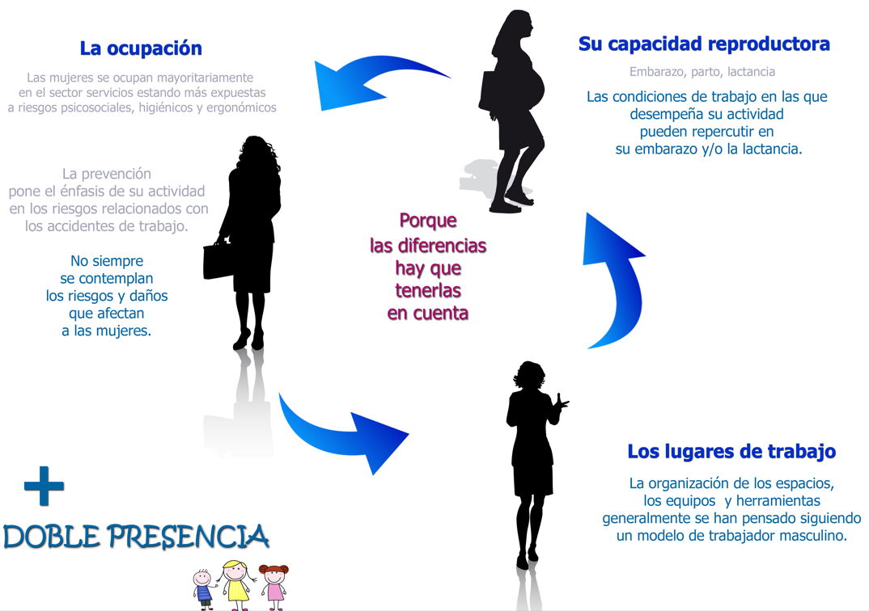

Introducción
Sexo y género
Mercado laboral
Segregación horizontal
Segregación vertical
Jornada de trabajo
Doble presencia

Slide 4

Factores de género y riesgos laborales en la estructura social
La salud de las mujeres y la salud de los hombres no debe ser tratada de igual manera
Diferencias biológicas
Diferencias sociales
Diferencias biológicas y desigualdades sociales
(sexo)
(género)
Antropometría
Roles y estereotipos
Composición corporal
División sexual del trabajo
Ciclos hormonales
Doble jornada / presencia
Salud reproductiva
Falta de adaptación a
los puestos de trabajo

Slide 5



Riesgos por género
Servicios: enseñanza, sanidad, comercio..
Construcción, minería, metal, industria pesada
OCUPACIONES
Posturas de trabajo inadecuadas
Riesgos relacionados con la seguridad
Trabajos repetitivos
RIESGOS
Manipulación de numerosos objetos de poco peso
Manipulación de objetos de elevado peso
Riesgos relacionados con la organización del trabajo
DAÑOS
Daños que aparecen de manera lenta y progresiva
Lesiones relacionadas con los accidentes de trabajo

Slide 6


Factores de género que inciden en la PRL en las empresas
01
Factores
que inciden en la implementación de la perspectiva de genero en la empresa
02
el tamaño de la empresa o sus condiciones laborales
la existencia de un plan de igualdad
03
04
la cultura organizativa
el sistema de prevención de riesgos y vigilancia de la salud aplicado en la empresa

Slide 7

Aspectos de género en la evaluación de riesgos
Adoptar un enfoque neutral a los géneros
Riesgo de que las mujeres trabajadoras sean infravaloradas
Evaluación de riesgos
Incorporar la
perspectiva de genero
Visibiliza las diferencias entre los hombres y las mujeres en cuanto a la exposición de los riesgos laborales y las consecuencias de los mismos
1- Mantener un compromiso positivo y tomarse en serio los temas de género
2- Examinar la verdadera situación de trabajo
3- Hacer que participen todos los trabajadores, mujeres y hombres, en todos los niveles
4- Evitar hacerse ideas preconcebidas sobre cuáles son los riesgos y quién se encuentra en situación de riesgo
Factores clave

Slide 8

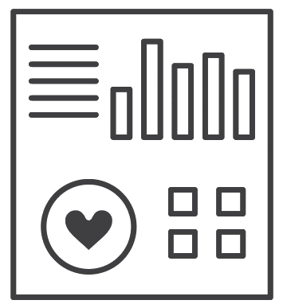

Sugerencias para la inclusión de la perspectiva de género
En la identificación de riesgos
Evaluar los riesgos prevalentes en los trabajos según la preponderancia
Examinar los riesgos para la salud y los que afectan a la seguridad
Examinar y preguntar por aspectos más amplios del trabajo y la salud
En la evaluación de riesgos
Ejemplo
Examinar las tareas que verdaderamente se realizan
Incluir en el estrés:
■ Interfaz entre el hogar y el trabajo, y horarios laborales de hombres y mujeres
■ carrera profesional
■ acoso
No formarse juicios gratuitos sobre la exposición
Hacer participar a los trabajadores en la evaluación
Prestar atención a aspectos de género cuando se examinan las implicaciones para la SST de cualquier cambio previsto en el puesto de trabajo

Slide 9

Beneficios de la gestión preventiva con perspectiva de género en el empresa
1
Aumenta la eficacia de las acciones preventivas
Mejora la cultura preventiva de la organización al transmitir que las diferencias de género se pueden gestionar
2
3
Asegura que todas las personas gozan de un buen estado de salud
4
Beneficia la captación y retención del talento
Manifiesta el compromiso de la empresa
por llevar a cabo el trabajo de forma ética y responsable

Slide 10
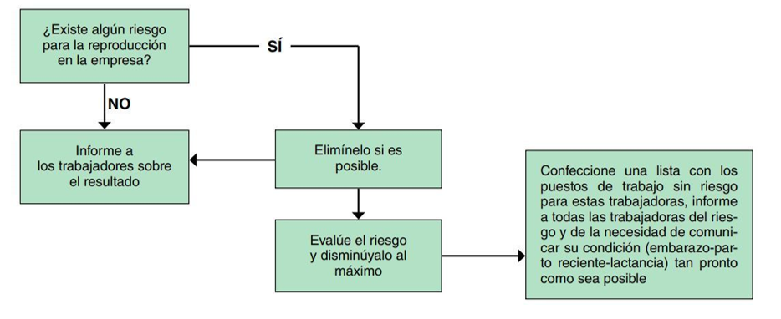
La protección de la salud de la mujer trabajadora durante el embarazo y la lactancia
Identificar y evaluar
los riesgos para la maternidad
en todos los puestos de trabajo,
estén o no ocupados por una mujer

Slide 11
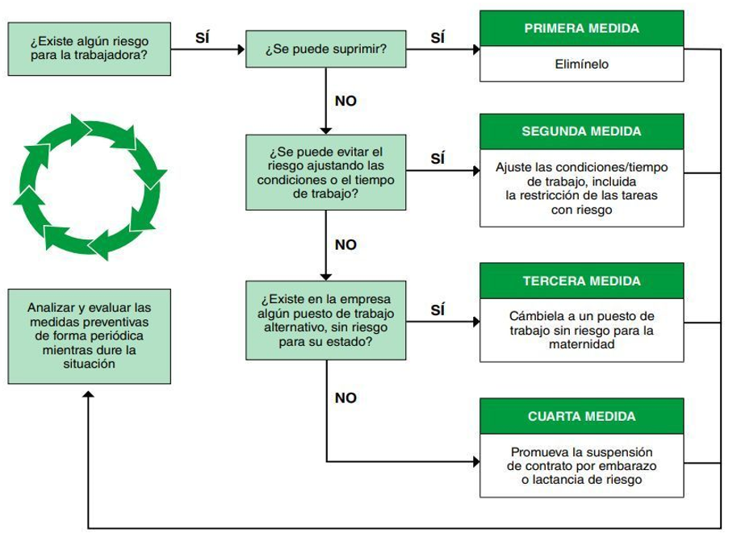
La protección de la salud de la mujer trabajadora durante el embarazo y la lactancia
Llevar a cabo una evaluación de riesgos adicional

Slide 12
Factores de riesgo para mujeres en situación de embarazo,
que hayan dado a luz o en período de lactancia
Fatiga mental y física y tiempo
de trabajo
Movimientos y posturas forzadas
Trabajo en altura
Trabajo en solitario
Estrés profesional
Actividades realizadas de pie
Actividades realizadas en posición sentada
Ausencia de zonas de descanso o similares
Instalaciones sanitarias poco adecuadas
Alimentación poco apropiada
Instalaciones poco apropiadas
Riesgos generales y situaciones asociadas
Riesgos específicos
Choques vibraciones o movimientos
Ruido
Radiaciones ionizantes
Radiaciones no ionizantes
Temperaturas extremas
Trabajos en atmosferas de sobrepresión elevada
Agentes físicos
Agentes biológicos
Agentes biológicos de los grupos 2,3 y 4
Agentes biológicos que provocan abortos o lesiones físicas o neurológicas en el feto
Agentes químicos
Mercurio y sus derivados
Medicamentos antimitóticos (citotóxicos)
Agentes químicos con peligro de absorción cutánea conocido
Monóxido de carbono
Plomo y sus derivados
Etc
Trabajos de minería subterráneos
Equipos de trabajo y equipos de protección individual
Condiciones de
trabajo
Manipulación manual de cargas
Movimientos y posturas
Desplazamientos dentro o fuera del establecimiento

Slide 13
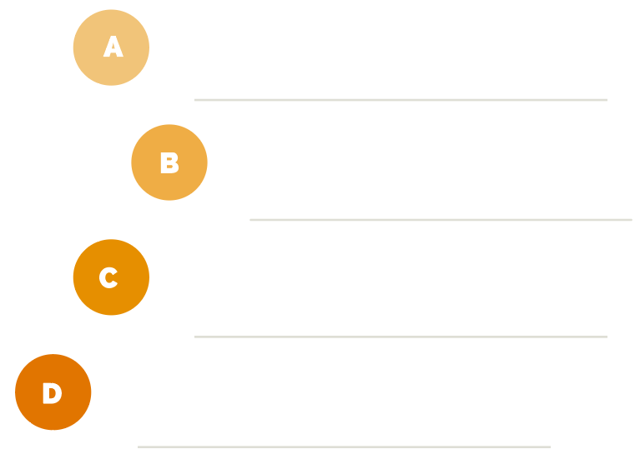

Conclusiones
Las diferencias entre géneros en las condiciones de trabajo tienen una gran repercusión sobre las diferencias entre géneros en cuanto a la salud laboral. La investigación y toda intervención deben tener en cuenta las diferencias en la exposición y en las condiciones de trabajo.
Para mejorar la investigación y el seguimiento, habría que incluir la dimensión de género en la recogida de datos.
Las mujeres deben estar más representadas en la toma de decisiones relativas a la seguridad y salud en el trabajo en todos los niveles.
Las medidas destinadas a mejorar el equilibrio entre el trabajo y la vida privada deben tener en cuenta los horarios de trabajo de las mujeres y los hombres, y estar diseñados para resultar atractivos a ambos.

Slide 14



